Slide 1
토이프로젝트 멤버 모집 사이트
김찬민

Slide 2
1
개요
Contents
2
설계
3
UI/기능
Notes:
목차

Slide 3
개요
개발 기간 :2023/04/10 ~ 2023/04/21
주제 : 토이 프로젝트 멤버를 모집하는 사이트
목표 : 기본적인 기능(CRUD) 구현
Notes:
개요

Slide 4










설계
개발 도구
사용 언어
프레임 워크
DB
Notes:
사용 기술 및 도구
java JDK : 17
Spring : 3.0.5
pgAdmin4

Slide 5
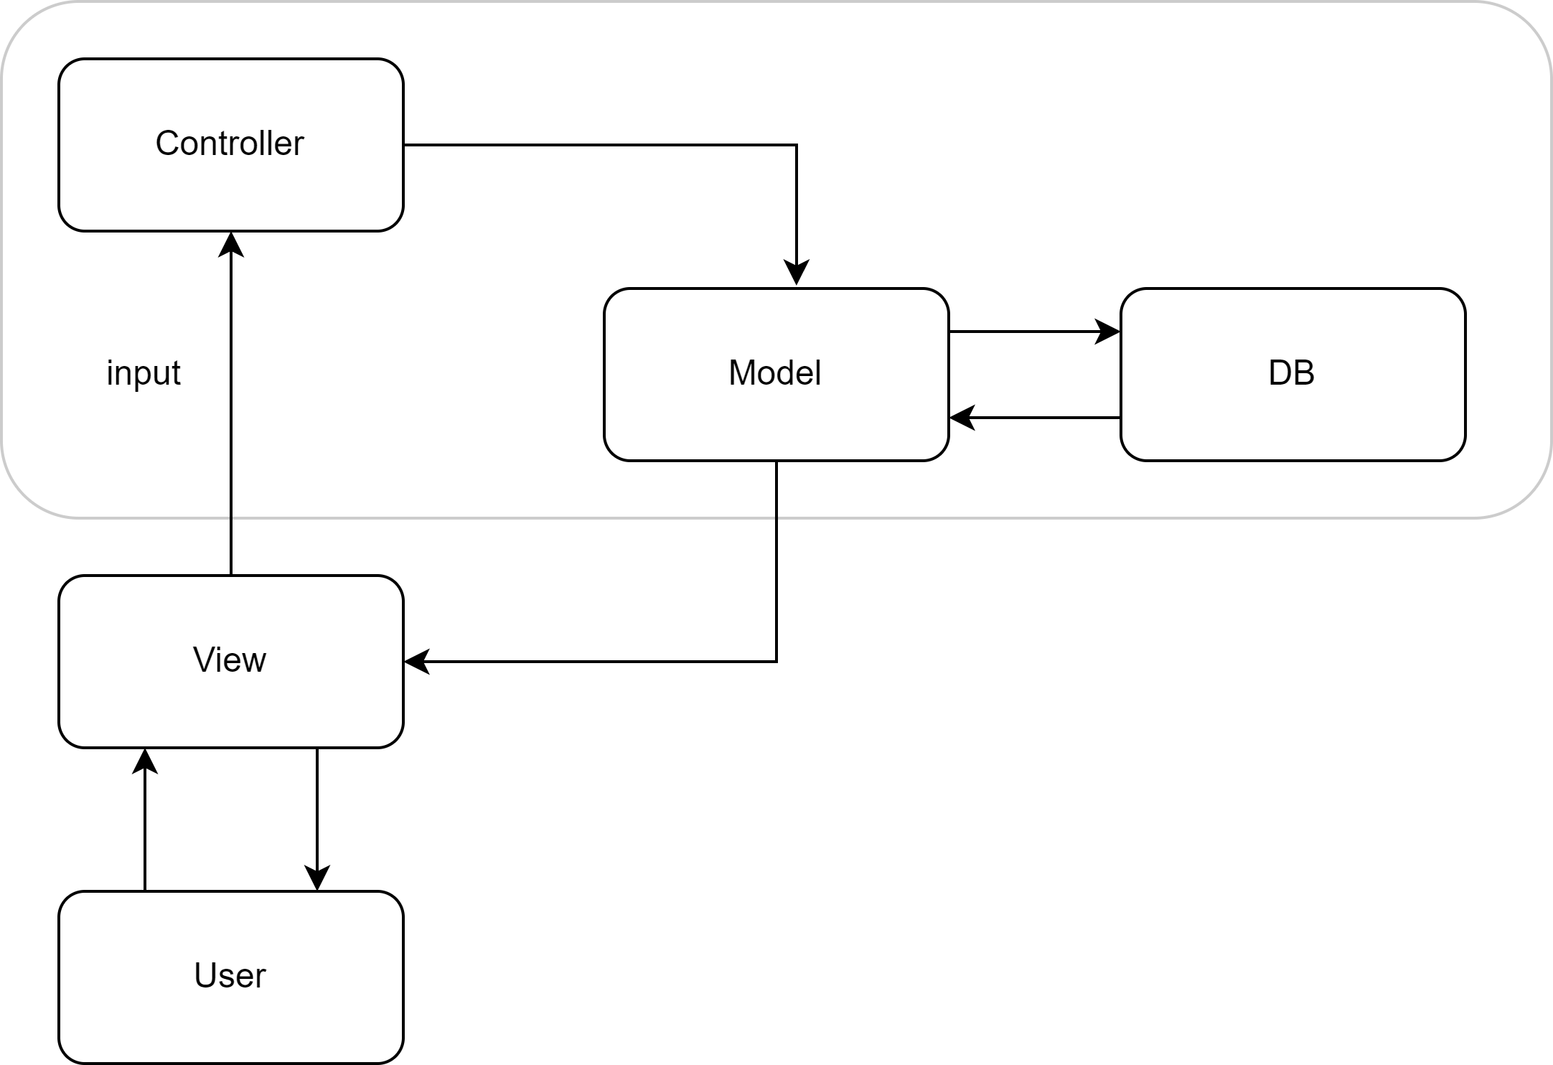
설계
Notes:
시스템 아키텍처(MVC 패턴)

Slide 6
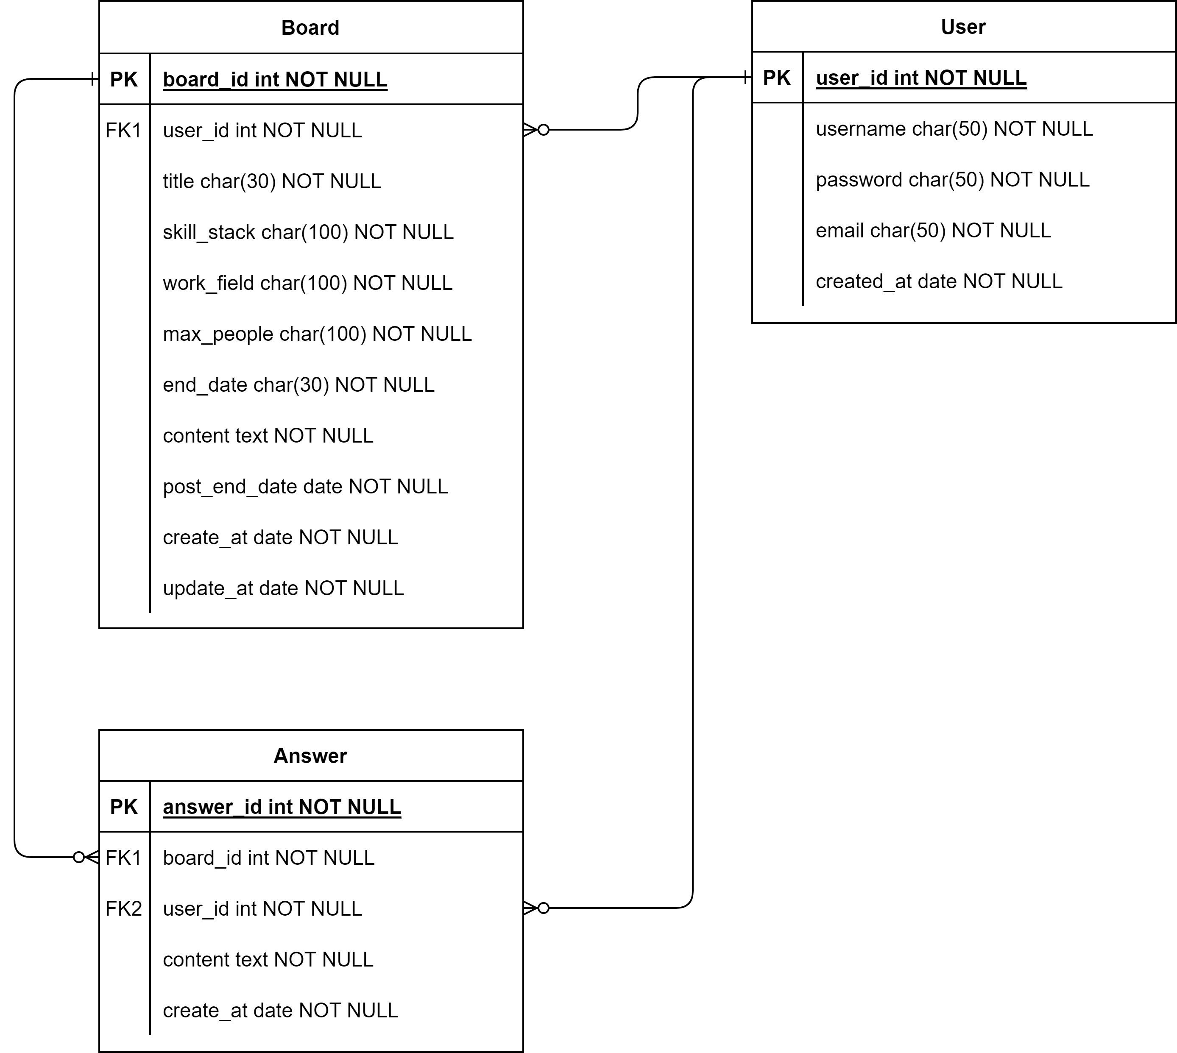
설계
Notes:
DB설계

Slide 7
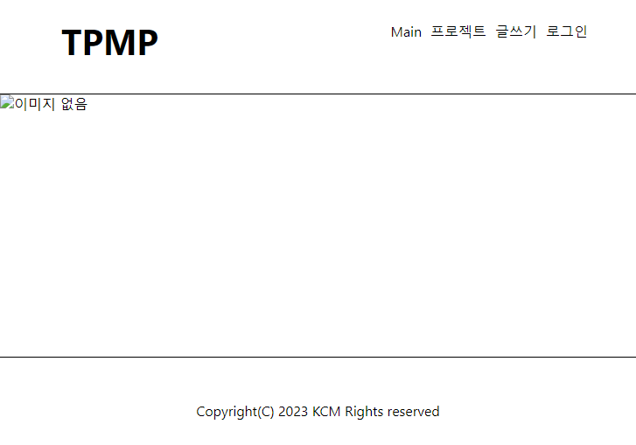
UI/기능
네비게이션바
배너
Notes:
메인

Slide 8
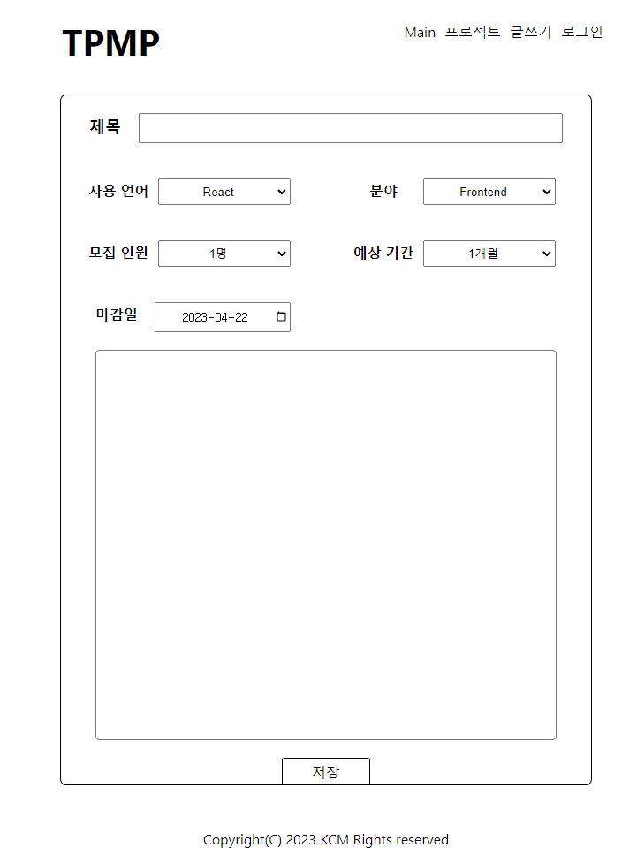
UI/기능
1. 제목 입력
2. 각 항목 선택 및 내용 입력
3. 저장
Notes:
생성

Slide 9
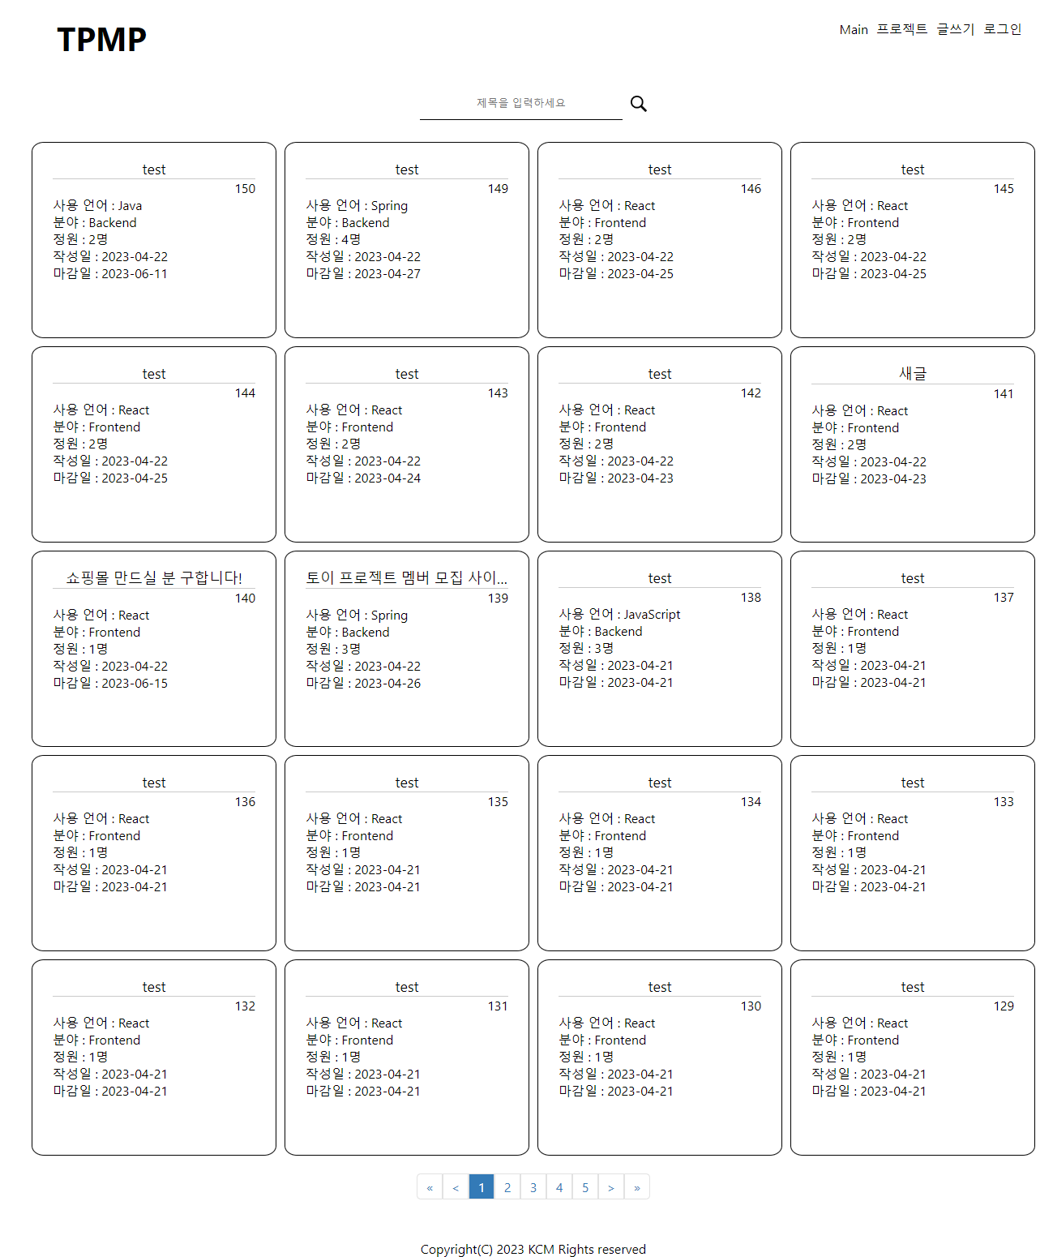
UI/기능
제목을 입력하고 검색하면,
해당 제목이 포함된 내용 출력
제목, 작성자(Id), 사용 언어, 분야, 정원, 작성일, 마감일 출력
페이지
Notes:
프로젝트 목록

Slide 10
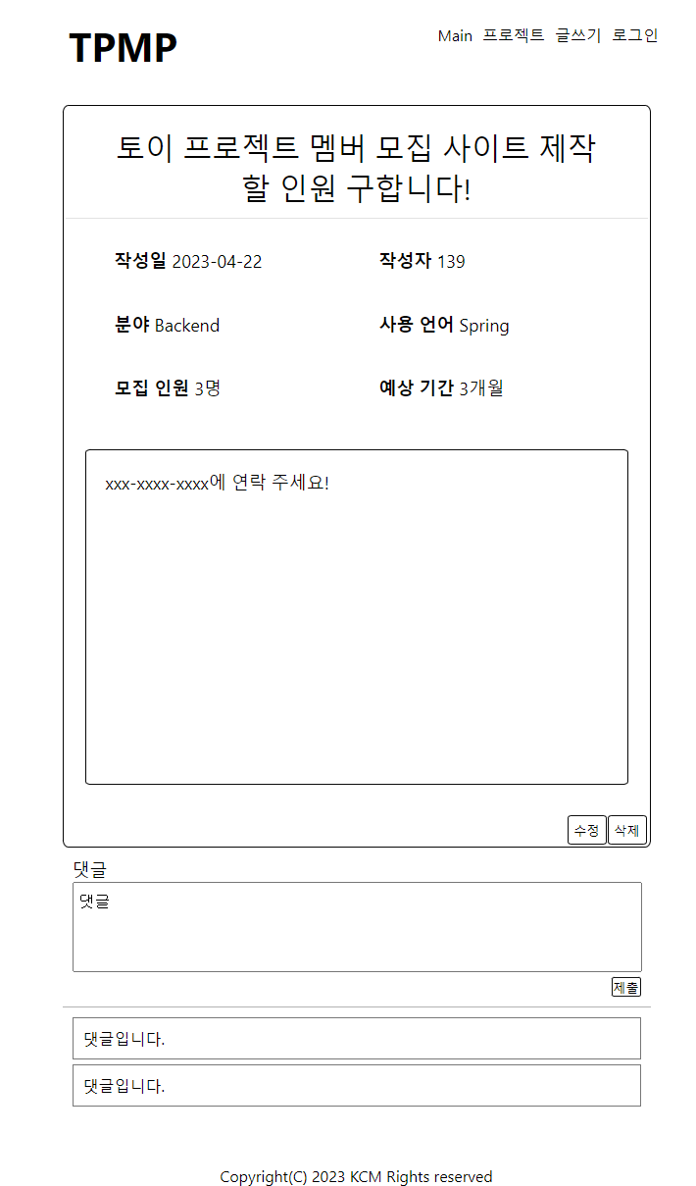
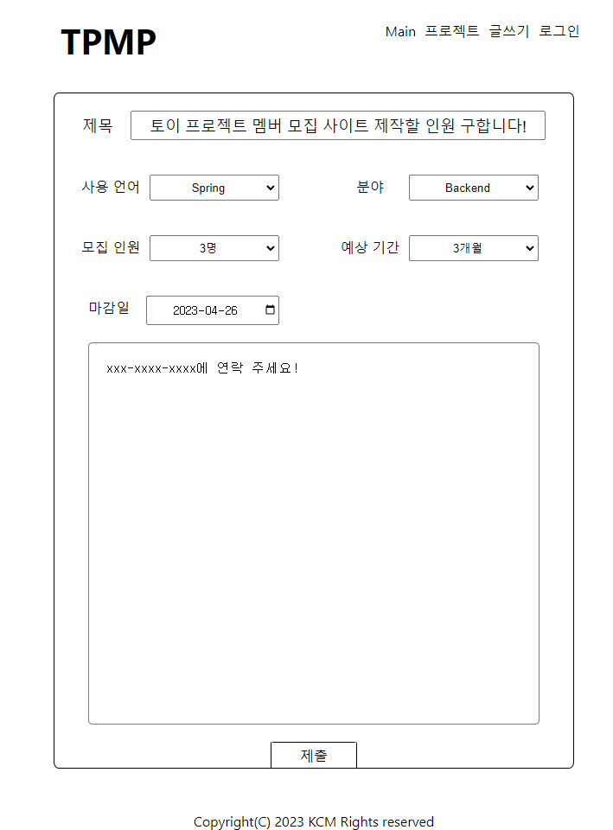
UI/기능
작성 했던 내용 출력
수정 페이지로 이동
삭제
댓글 입력 및 확인
Notes:
상세 페이지

Slide 11
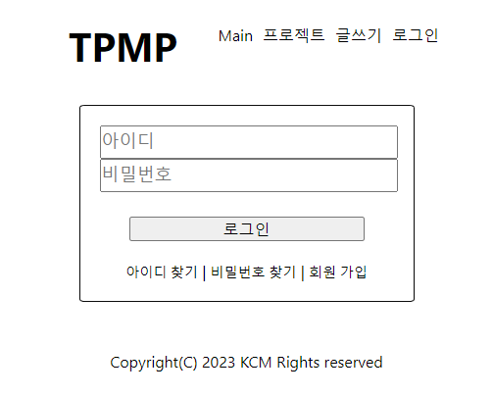

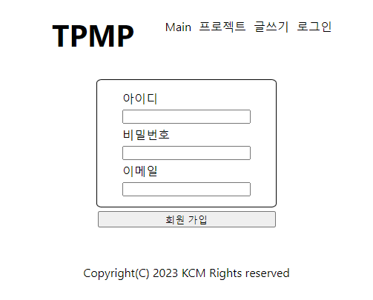
UI/기능
1. 아이디, 비밀번호 입력
2. 로그인
3. 회원 가입 페이지 이동
1. 아이디, 비밀번호, 이메일 입력
2. 회원 가입
Notes:
로그인 페이지

Slide 12
감사합니다

